Slide 1

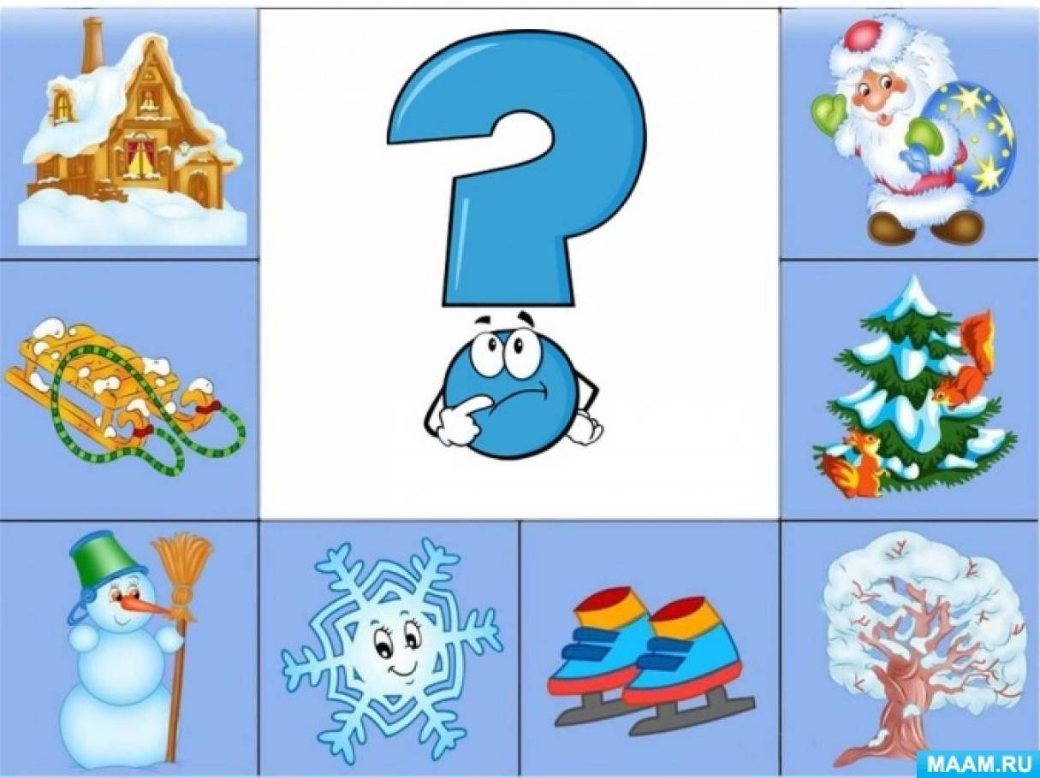
Применение технологии Кроссенс в речевом развитии детей дошкольного возраста
Подготовила воспитатель
МАДОУ № 66 г.Сыктывкар
Поздеева Е.Г.

Slide 2
В связи с интенсивной технологизацией образовательного процесса передовые идеи обучения и воспитания облекаются в форму технологий.
Одной из общепризнанных является - технология развивающего обучения. Если обратиться к Стандарту дошкольного образования, то основная его задача, что бы дети ставили перед собой цели. Достигали их и оценивали результаты.
Это важная задача требует от ребенка критического мышления.
Критическое мышление – это умение мыслить.
Критическое мышление складывается из умения получить и работать с информацией и использовать ее в реальной ситуации; научить из огромного потока информации выбирать нужное, делать аргументированные выводы. Это очень важно в век информационных технологий, когда нужно уметь отфильтровывать не нужную информацию. Если мы хотим воспитать ребенка неординарной личностью, стоит не просто пичкать его информацией, но побуждать его делать собственные умозаключения на основании полученной информации, размышлять, ставить правильные вопросы.

Slide 3
Технология «Кроссенс» позволяет:
- упражнять детей в умении выделять и называть предметы, их признаки,
состояния, действия;
- учить детей классифицировать и обобщать предметы, явления;
- развивать зрительное восприятие;
- учить определять пространственные отношения символов, размещенных в таблице;
- учить употреблять в речи предложно-падежные конструкции;
- учить детей анализировать, вычленять части, объединять в пары, группы, целое, систематизировать предметы по основному и второстепенным признакам;
- развивать логику;
- развивать образное мышление;
- учить детей связно мыслить, составлять рассказы, перекодировать
информацию;
- развивать смекалку, тренировать внимание

Slide 4
Этот метод разработан Сергеем Фединым и Владимиром Бусленко.
Слово «кроссенс» придумано авторами по аналогии со словом кроссворд, которое в переводе с английского означает - пересечение слов.
При решении кроссенса развиваются все аспекты мышления - память, ассоциации, синтез и поиск информации, неординарность мышления. Слово «КРОССЕНС» означает «пересечение смыслов».
Кроссенс представляет собой ассоциативную цепочку из серии картинок, символов, каждое изображение, которого связано с предыдущим и последующим по смыслу. Символы размещены в таблицу из 9 ячеек, в центре таблицы пустой квадрат. По желанию автора, он может быть связан по смыслу со всеми изображениями в кроссенсе.
Читать кроссенс нужно сверху вниз и слева направо, далее двигаться только вперед и заканчивать на центральном квадрате, таким образом, получается цепочка. Начать можно как с первой, так и с любой узнаваемой картинки. Решить кроссенс – это разгадать символ, который находится в центральном квадрате.
Задача детей: объяснить кроссенс посредством видения взаимосвязи изображений, составить рассказ. Такой прием позволяет организовать работу с текстом, рисунками, символами. Чтобы разгадывать кроссворды детям нужно уметь читать и писать, или постоянно обращаться к помощи взрослых. С кроссенсами – другое дело. Поняв смысл и суть, дети могут разгадывать кроссенсы сами, и даже составлять их, подбирая необходимые по теме и смыслу картинки.

Slide 5
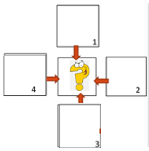
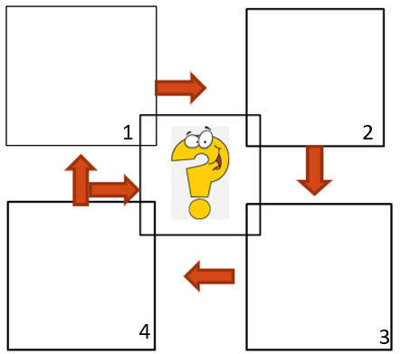
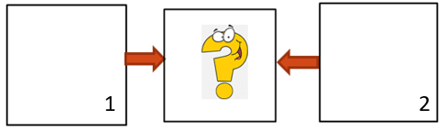
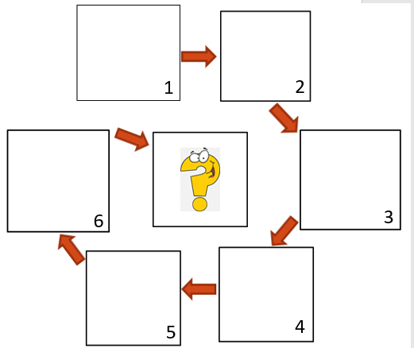
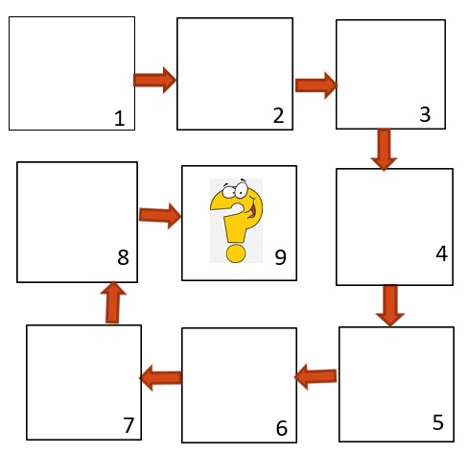
Технология «Кроссенс» имеет множество вариантов применения на любом этапе работы с детьми, основываясь на идее метода, можно для начала предложить детям для разгадывания: кроссенс с полем из 2, 4 и 6 квадратов, и потом из 8 . (Крест, солнышко, улитка).

Slide 6
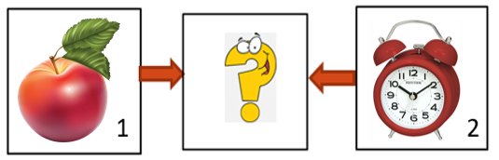
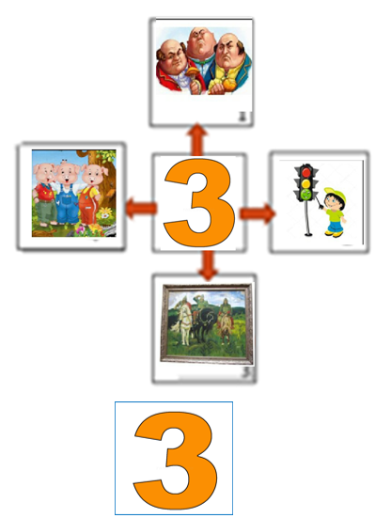
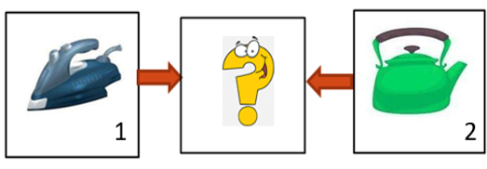
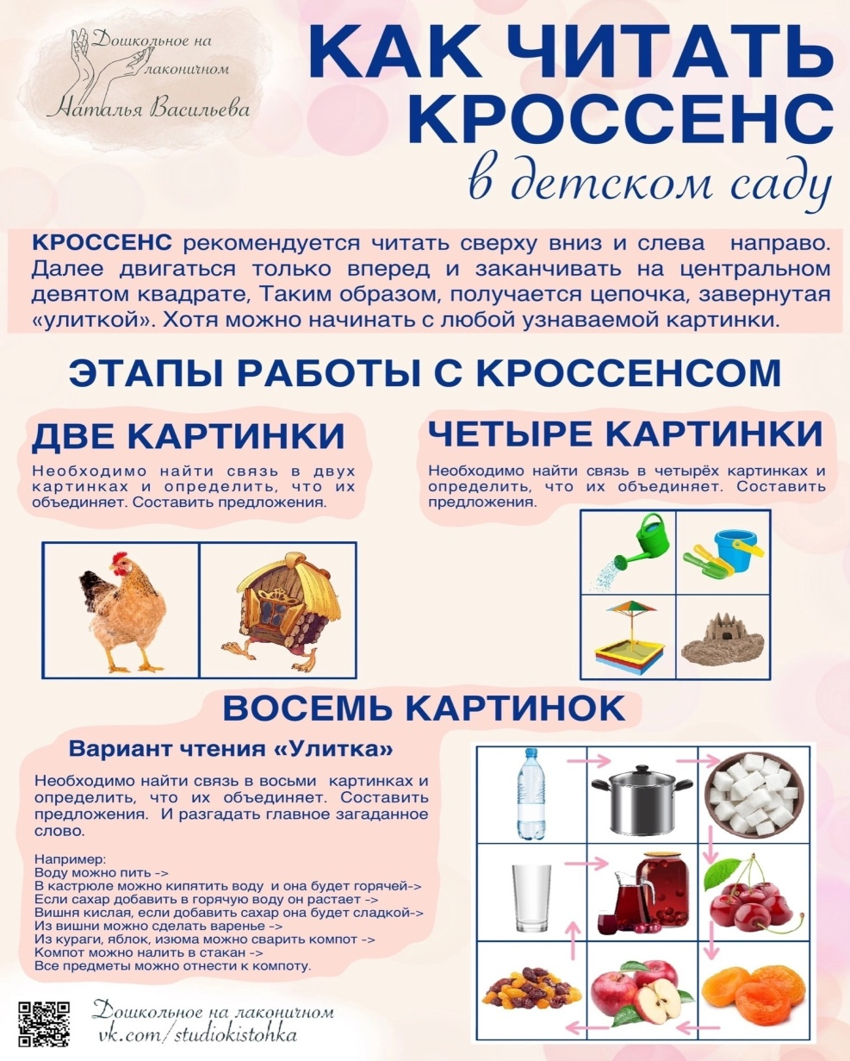
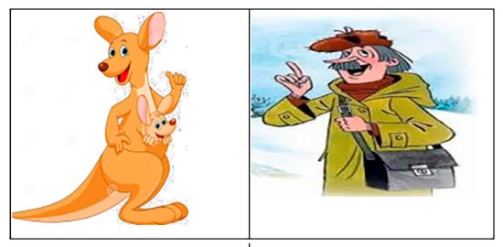

Slide 7
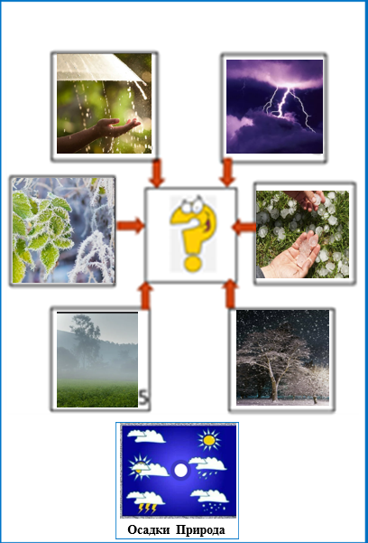
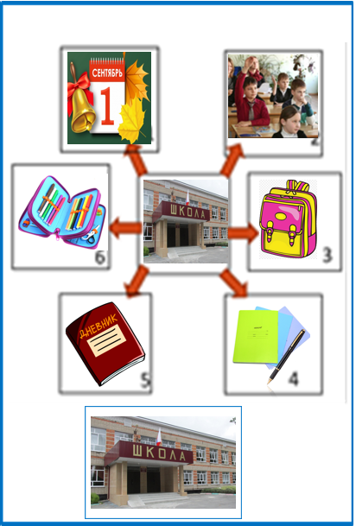
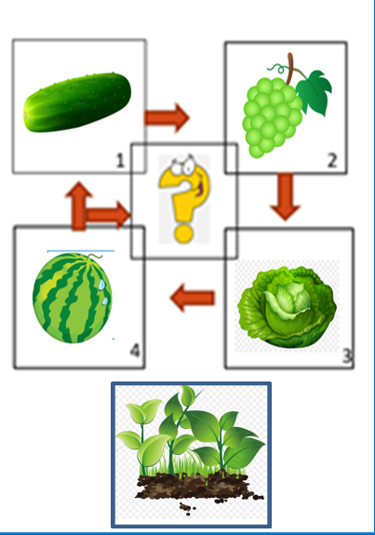

Slide 8
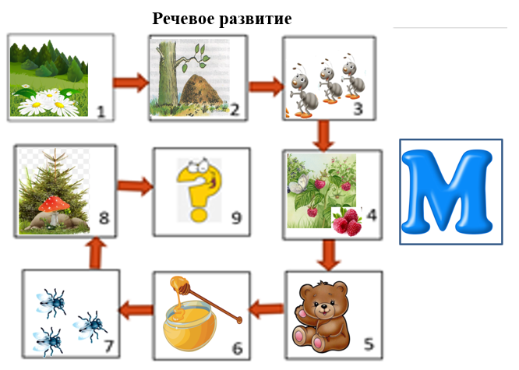
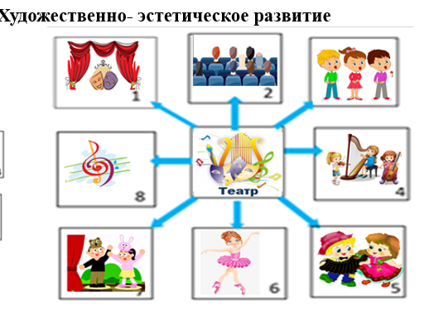
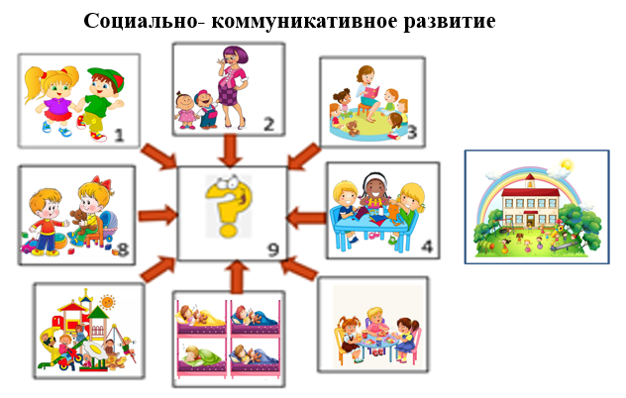
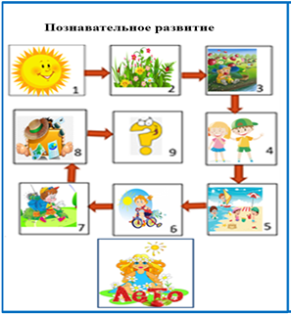
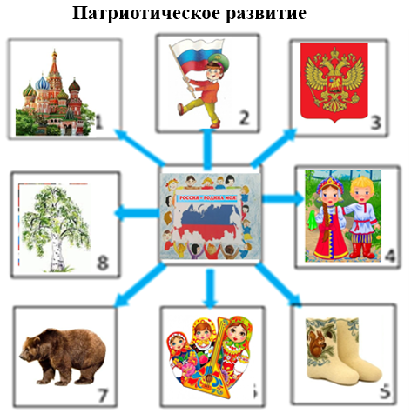
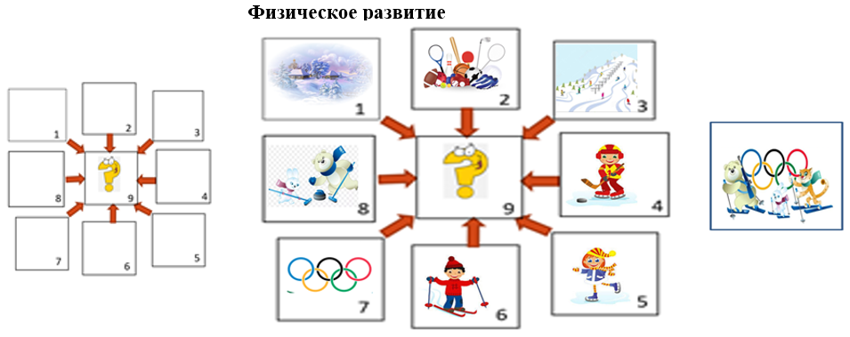
Составлять кроссенс
можно по всем образовательным
областям,
разнообразным
тематикам.

Slide 9
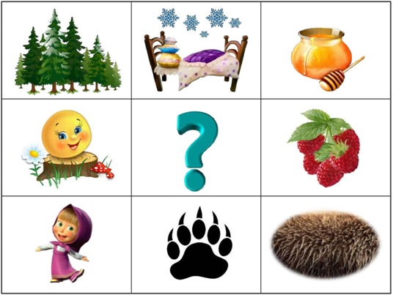
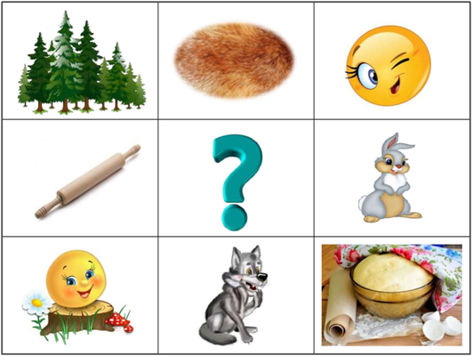
Тема «Дикие животные»

Slide 10
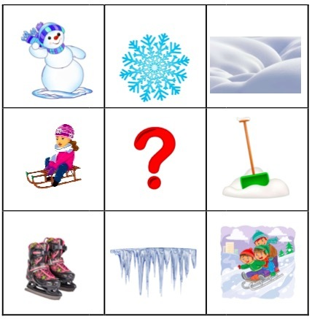
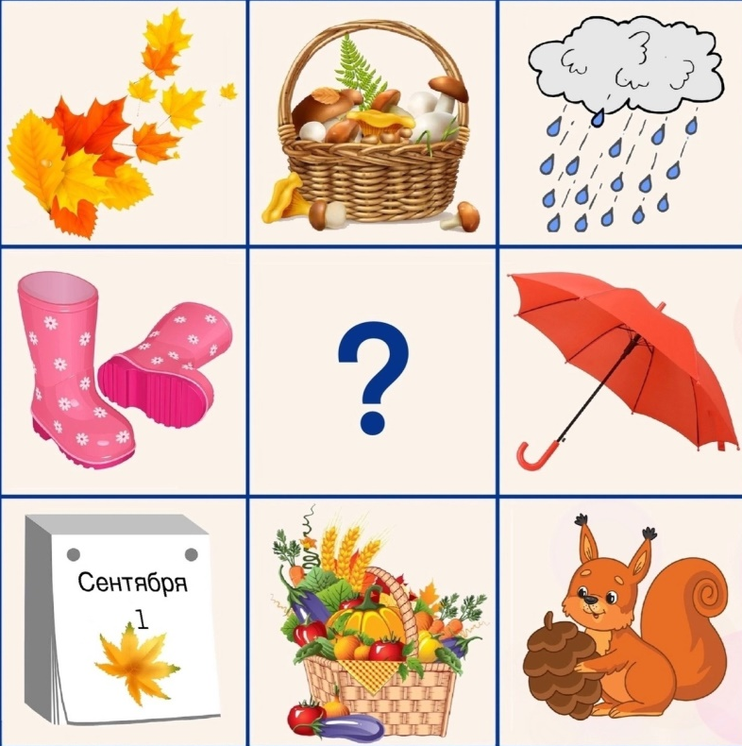
Тема «Времена года»

Slide 11
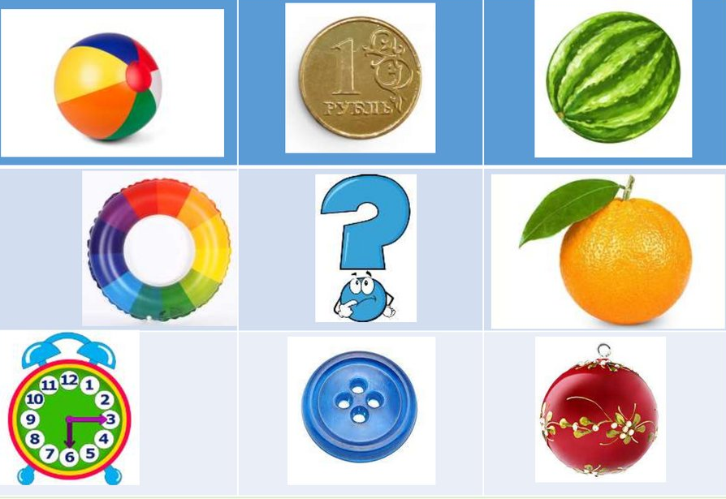
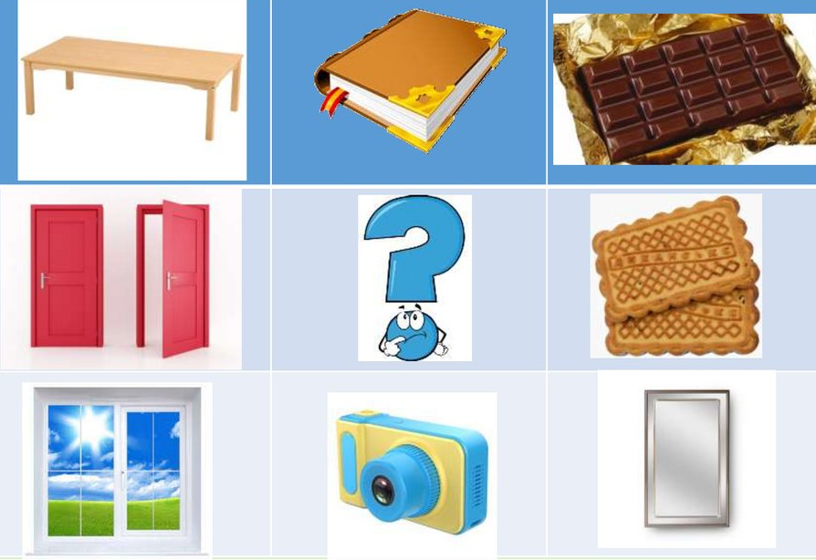
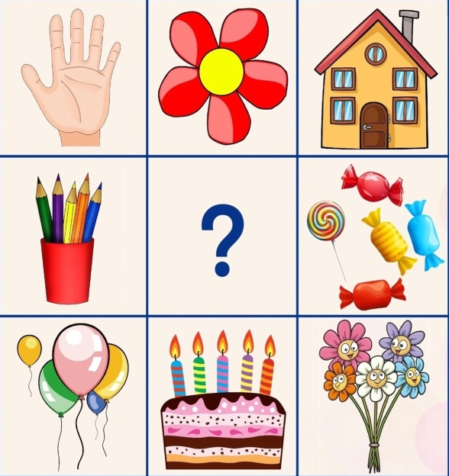
Тема «Счет», «Геометрические фигуры»

Slide 12
Спасибо за внимание!

